Slide 1


GIT

Slide 2

GIT
Git Flow
Trunk based
GitHub Flow
GitLab Flow

Slide 3
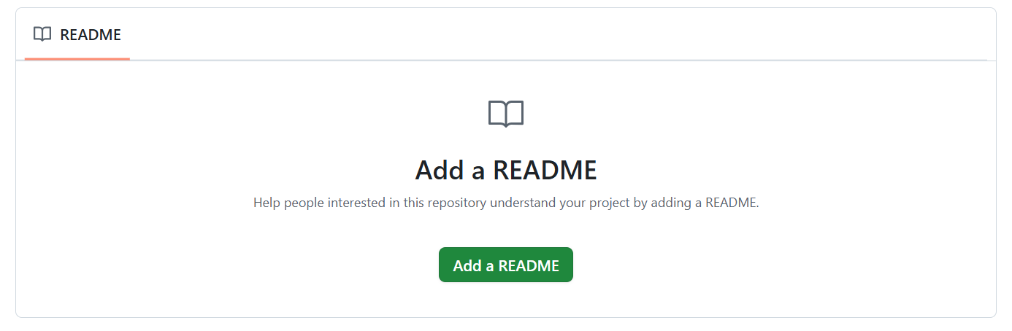
GIT
Git ReadMe

Slide 4
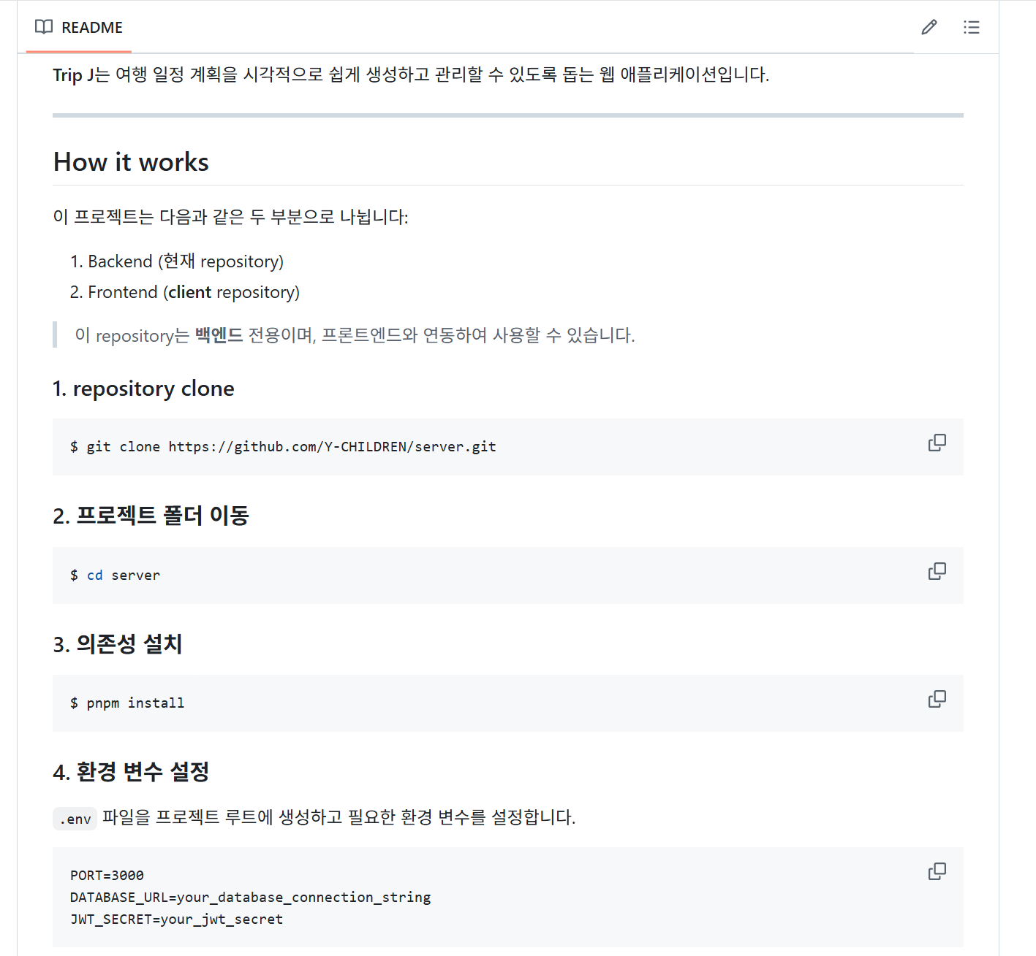
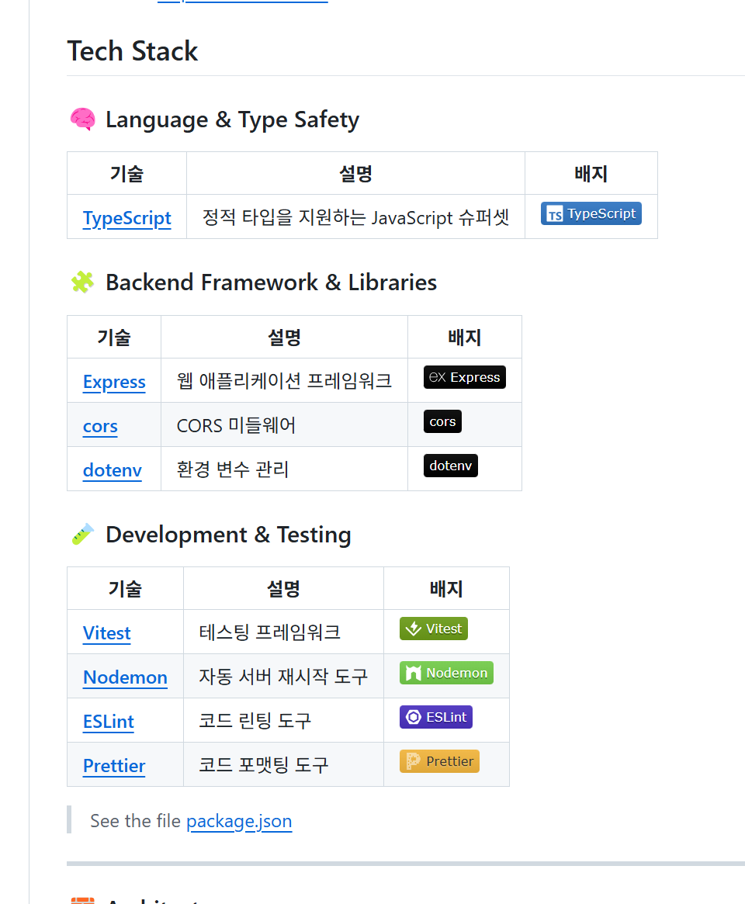
GIT
Git ReadMe

Slide 5
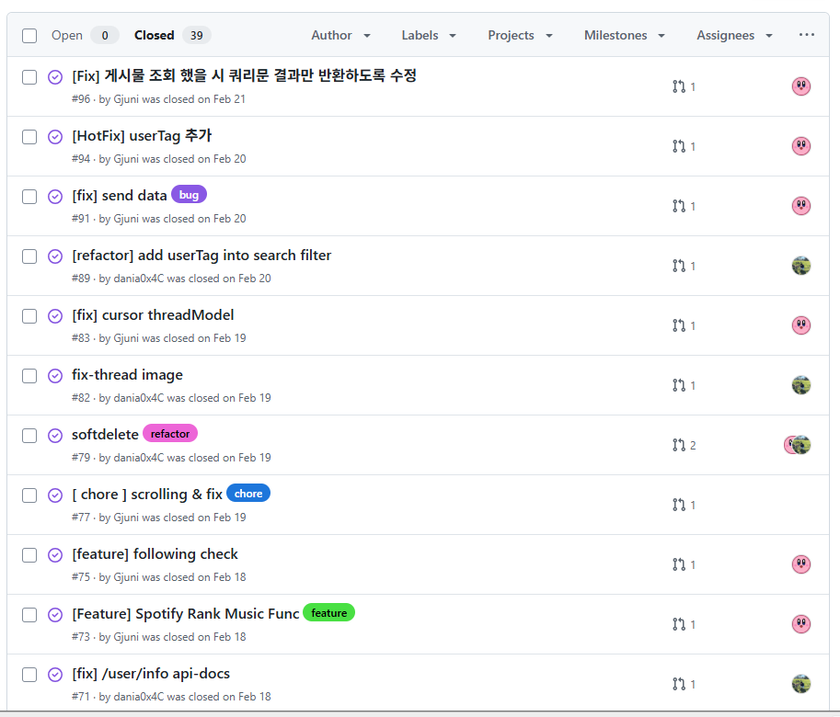
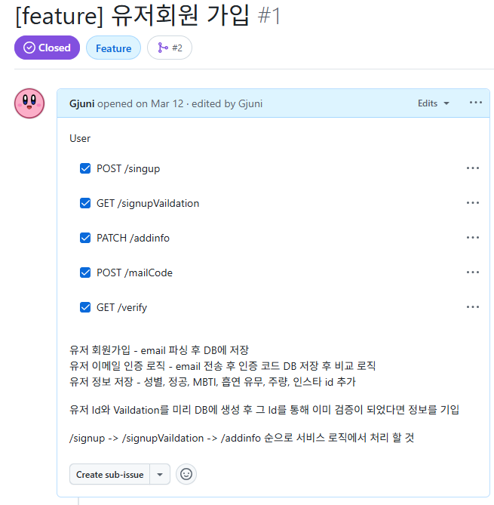
GIT
Issue

Slide 6
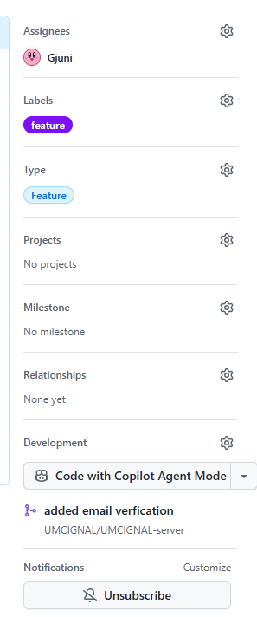
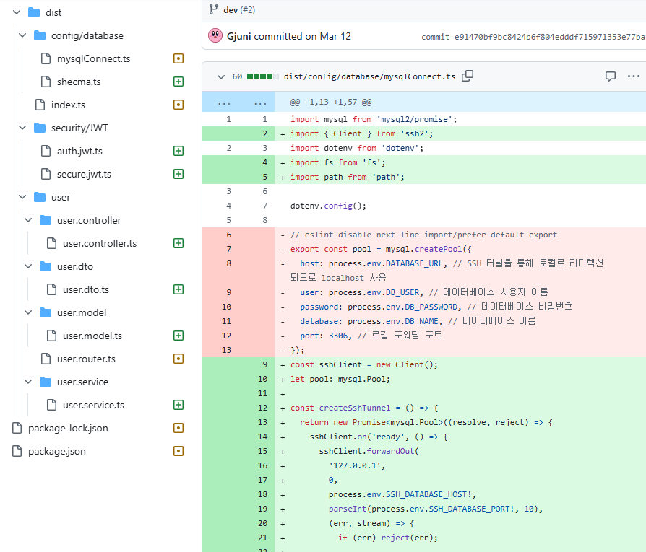
GIT
Issue

Slide 7
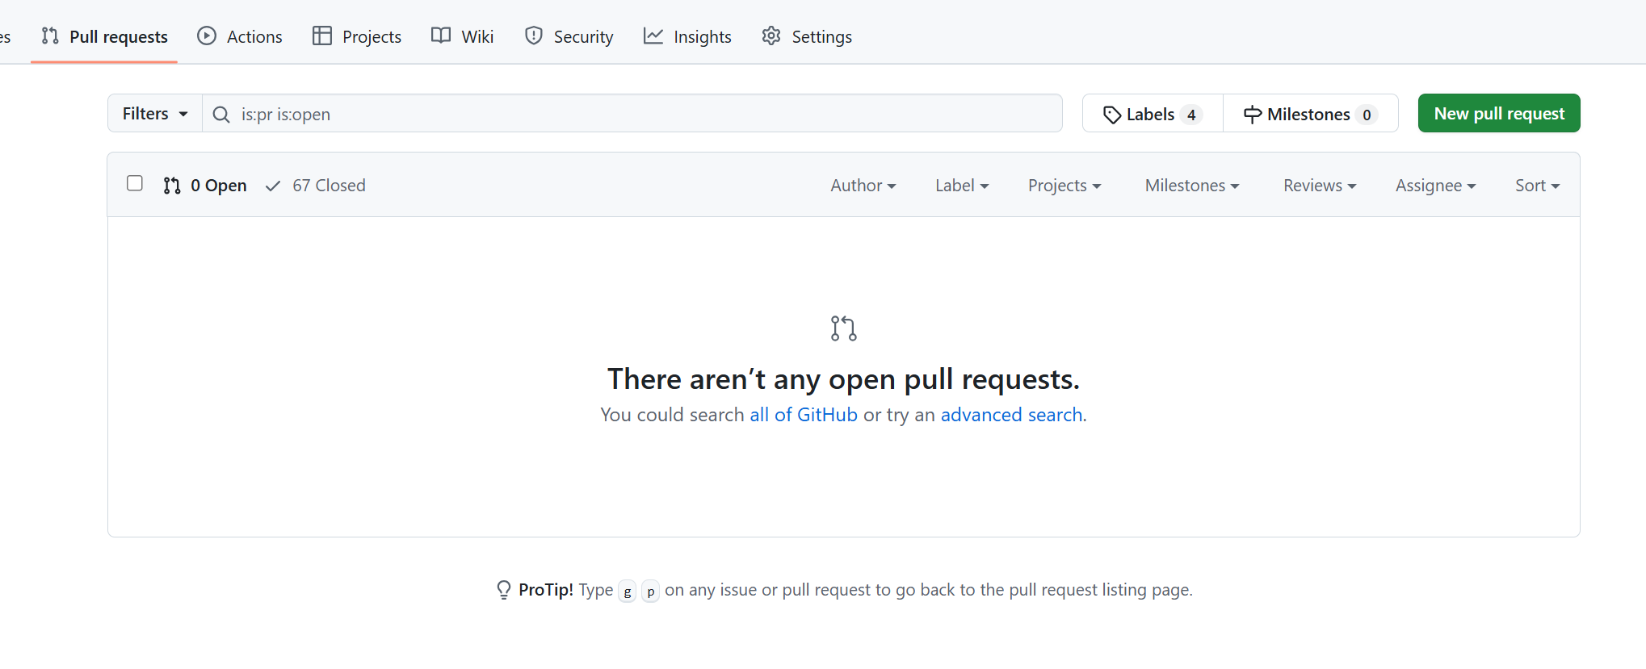
GIT
Pull Request
Branch 를 병합하는 방법

Slide 8
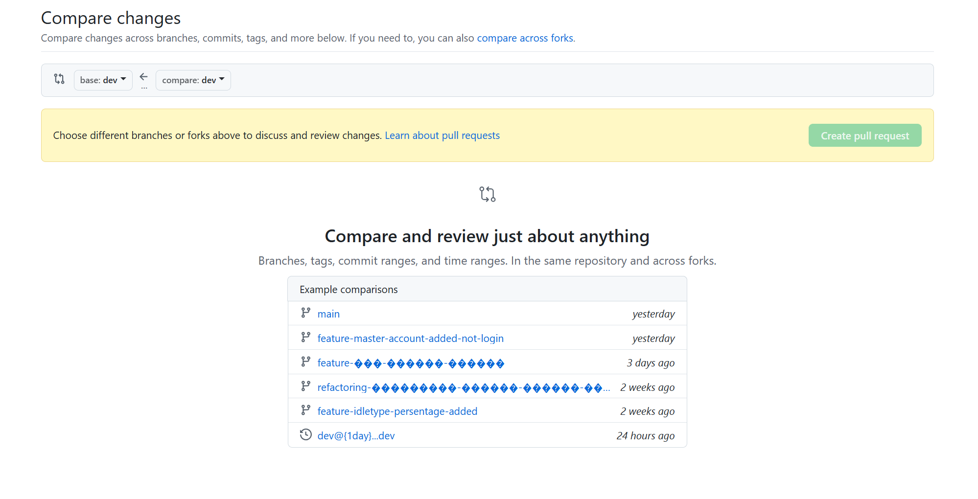
GIT
Pull Request
Branch에서 다른 Branch로 변경 사항 저장 가능

Slide 9
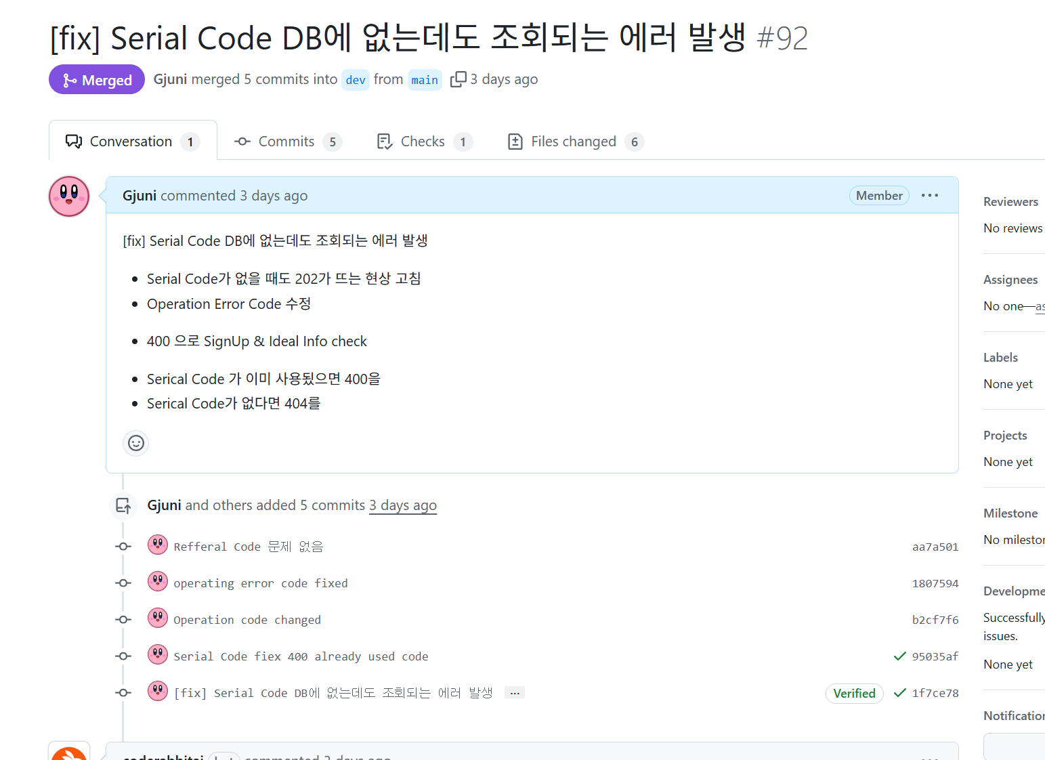
GIT
Pull Request
Pull Request에 대한 설명

Slide 10
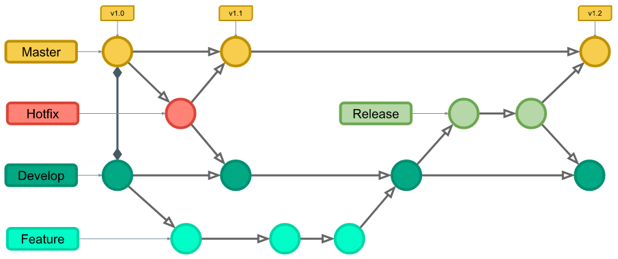
GIT Flow

Slide 11
GIT Flow
Main
실제 배포가 일어남
Dev
개발 단계
Feature
특정 기능 구현
Release
배포 Branch
Hotfix
급한 에러 수정

Slide 12

GIT Flow

Slide 13
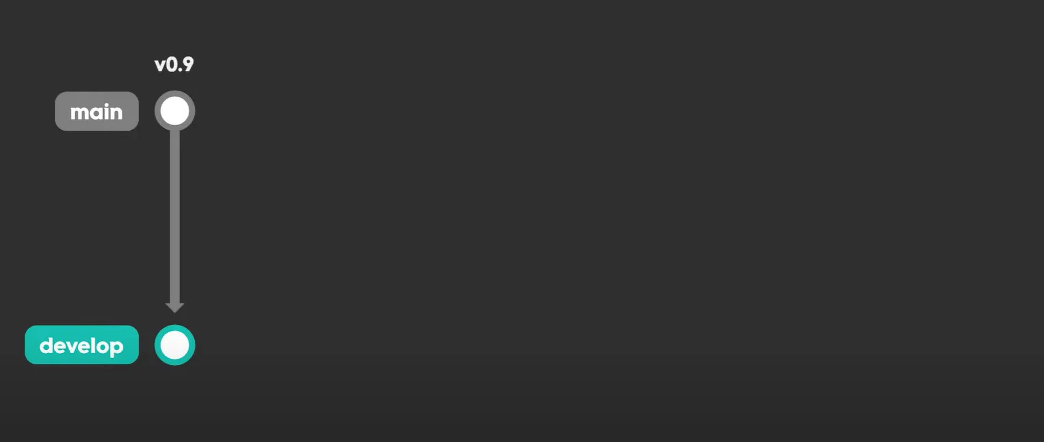
GIT Flow

Slide 14
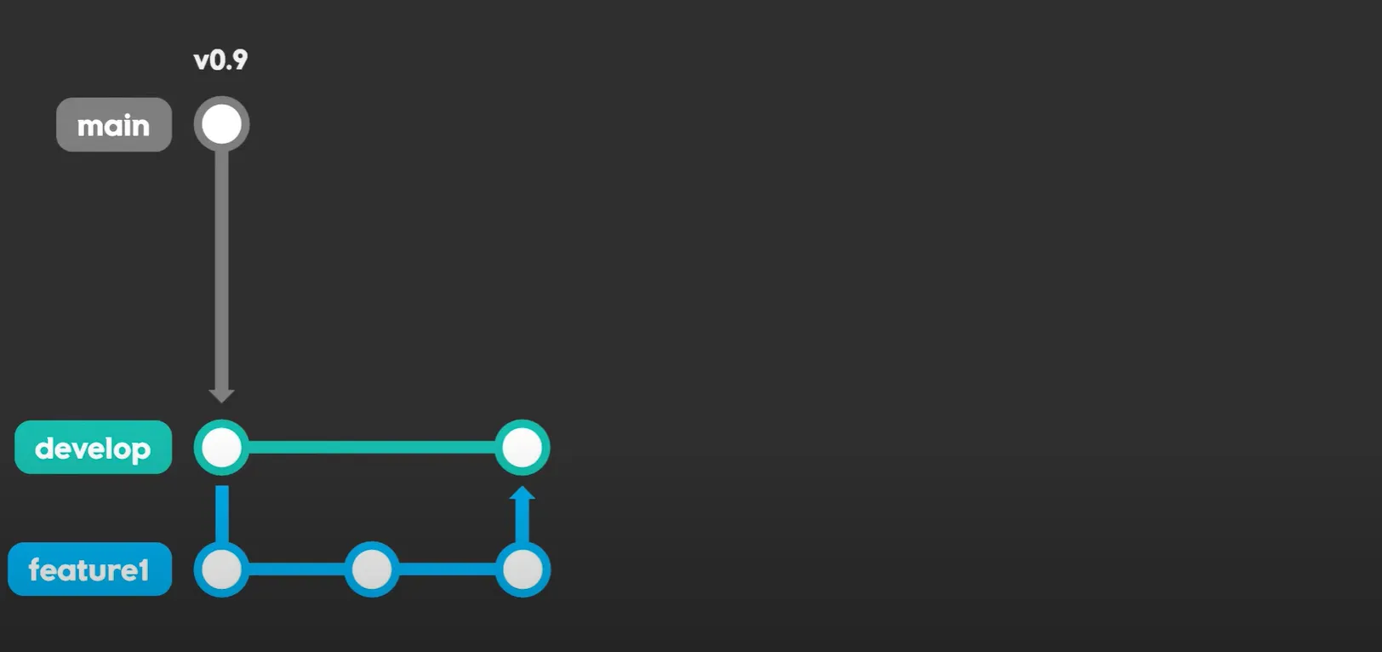
GIT Flow

Slide 15
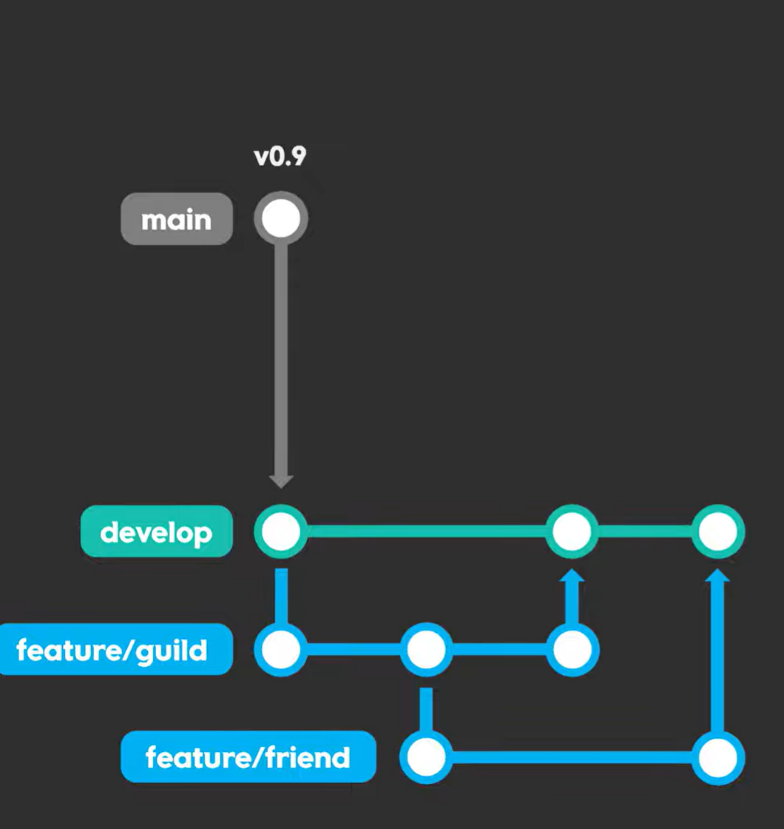
GIT Flow

Slide 16
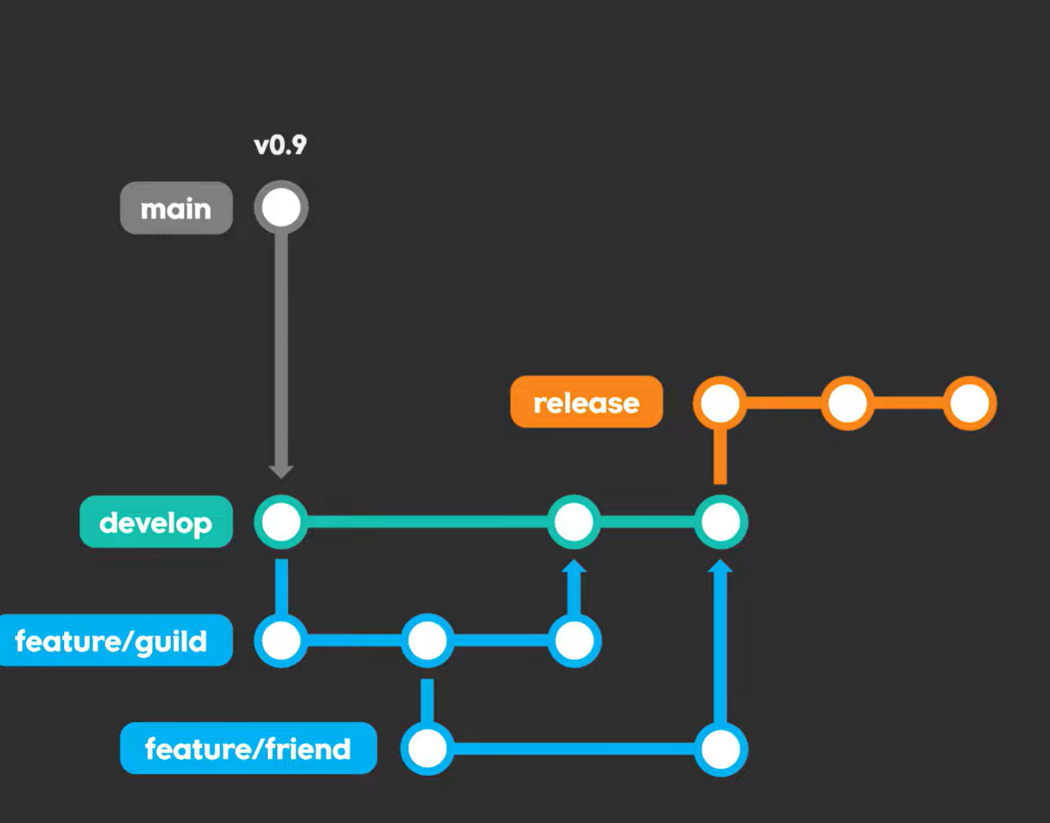
GIT Flow

Slide 17
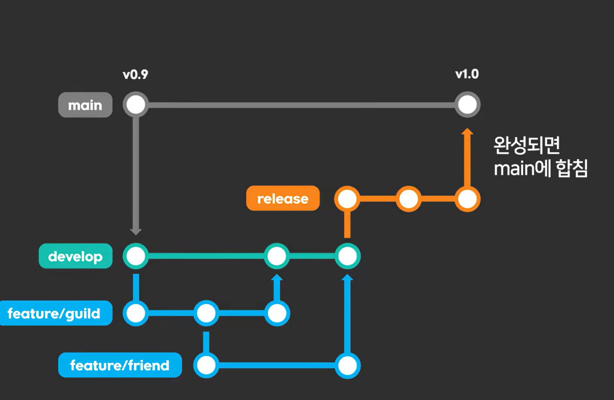
GIT Flow

Slide 18
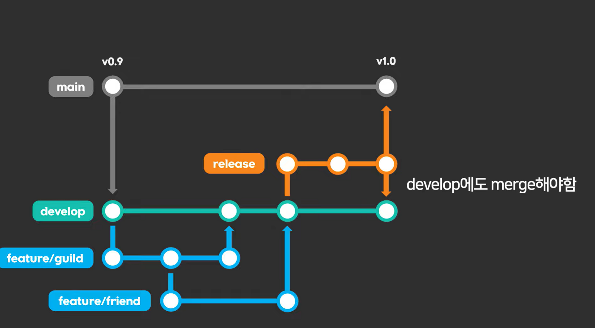
GIT Flow

Slide 19
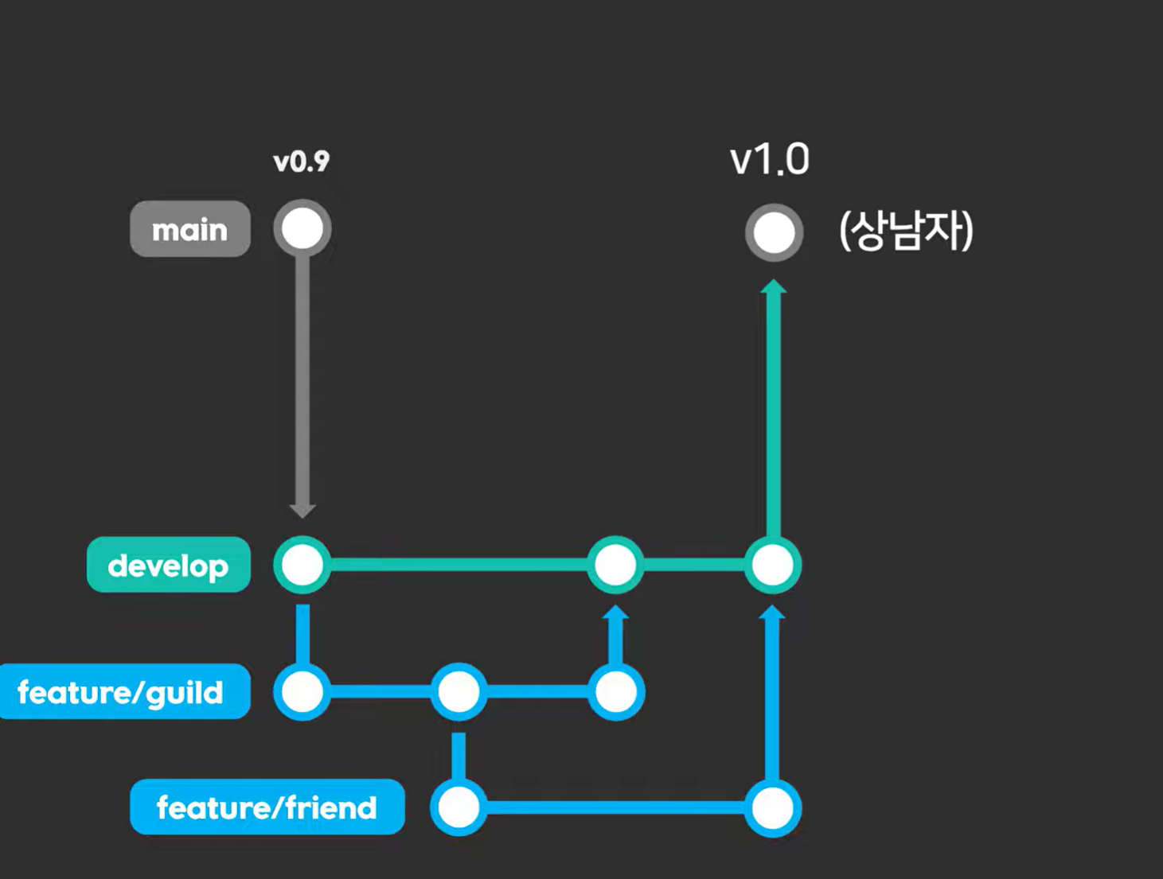
GIT Flow

Slide 20
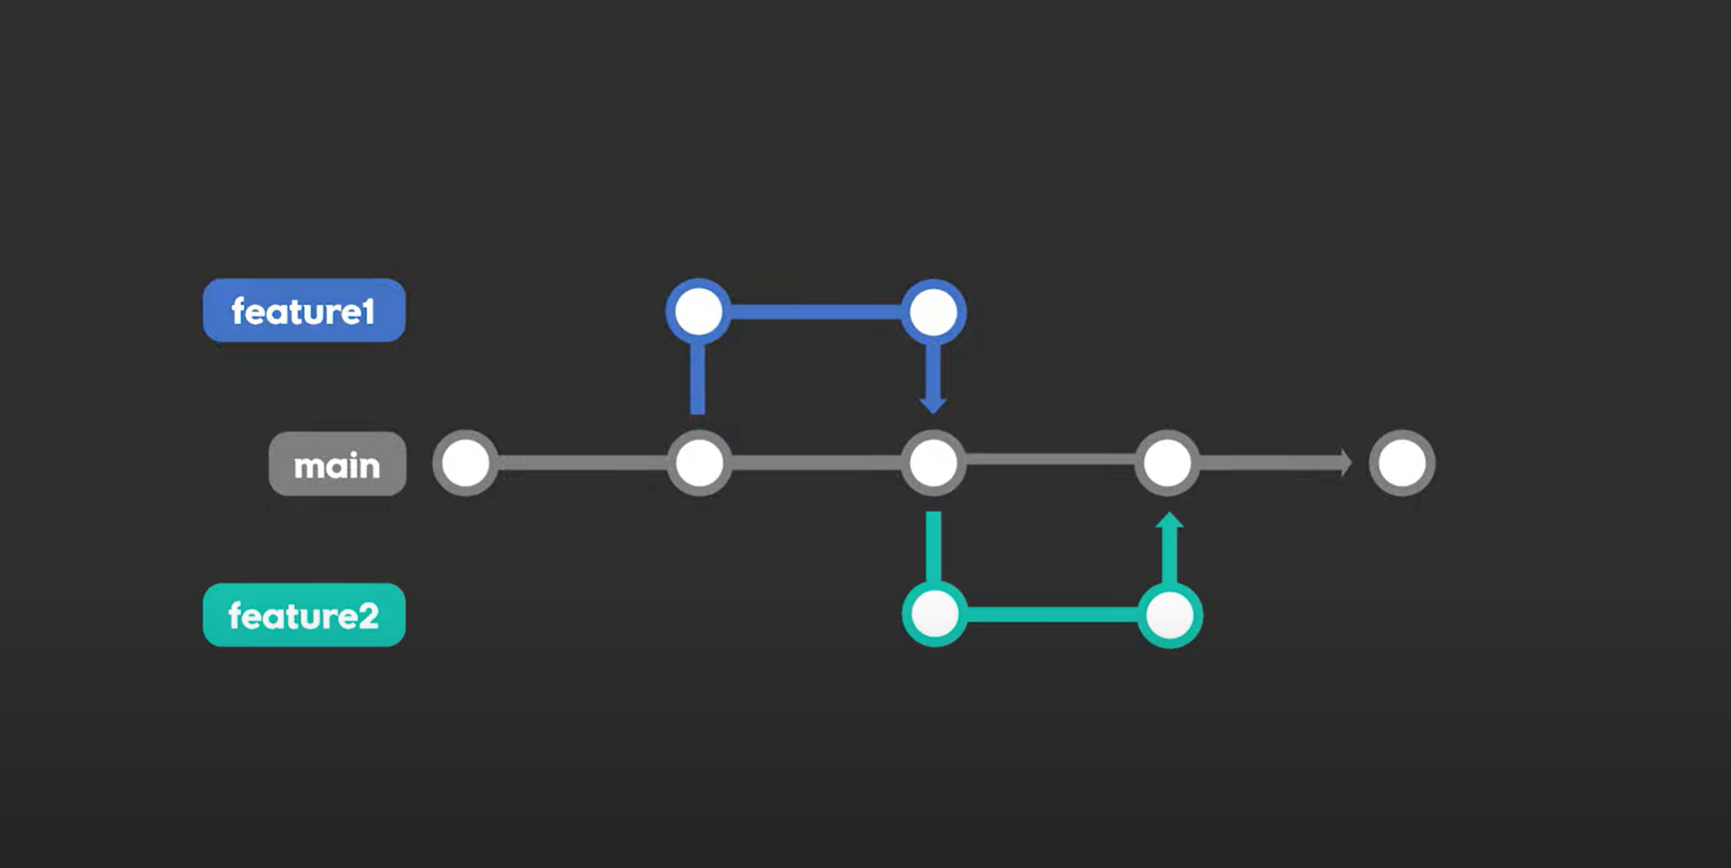
Trunk-based
Main Branch에 전부 관리함

Slide 21
Trunk-based
Hotfix를 존나 하게 됨

